Slide 1
3D Printing

Slide 2
3D принтирането е съвременна технология за изработка на триизмерен твърд предмет с произволна форма с помощта на цифров модел. Реализира се като се нанасят последователни слоеве от материала, така че да оформят искания предмет. В този смисъл триизмерният печат е коренно различен от традиционните техники, при които за оформяне на искания предмет обикновено се отнема материал.

Slide 3
История
Първото оборудване и материали за адитивно производство са разработени през 80-те години на миналия век. През 1981г. Хидео Кодама изобретил два метода за АП производство на триизмерни пластмасови модели с помощта на фото-втвърдяващ се полимер.

Slide 4
История
След това, през 1984 г., Чък Хъл от “3D Systems Corporation”, разработва система за прототипи, базирана на този процес, известен под името стереолитография, при който добавяните слоеве от фотополимери се втвърдяват чрез лазери с ултравиолетова светлина. Десетилетието след 2010 г. е първото, през което се изграждат метални части, като например опори за двигатели и големи гайки в рамките на единично производство, вместо да бъдат задължително обработвани на машина от прътови заготовки или плочи.

Slide 5
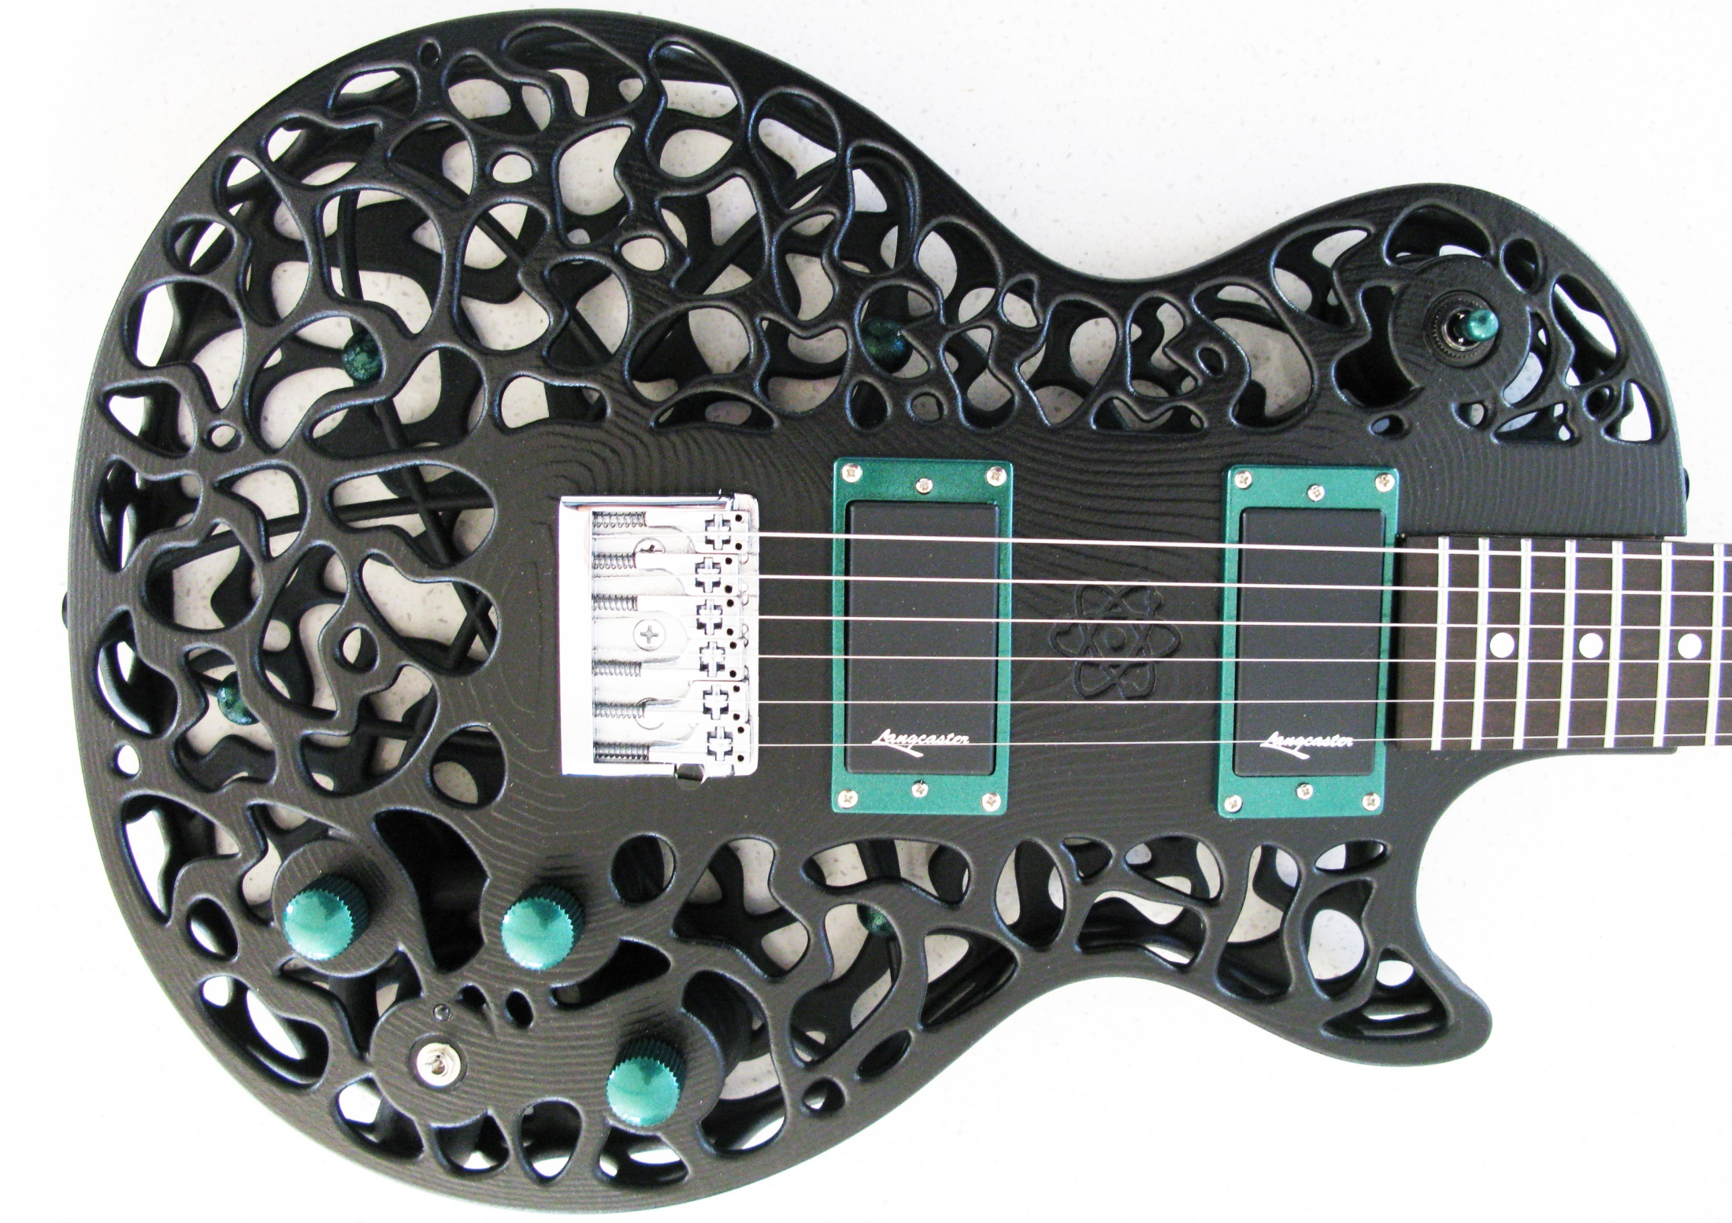
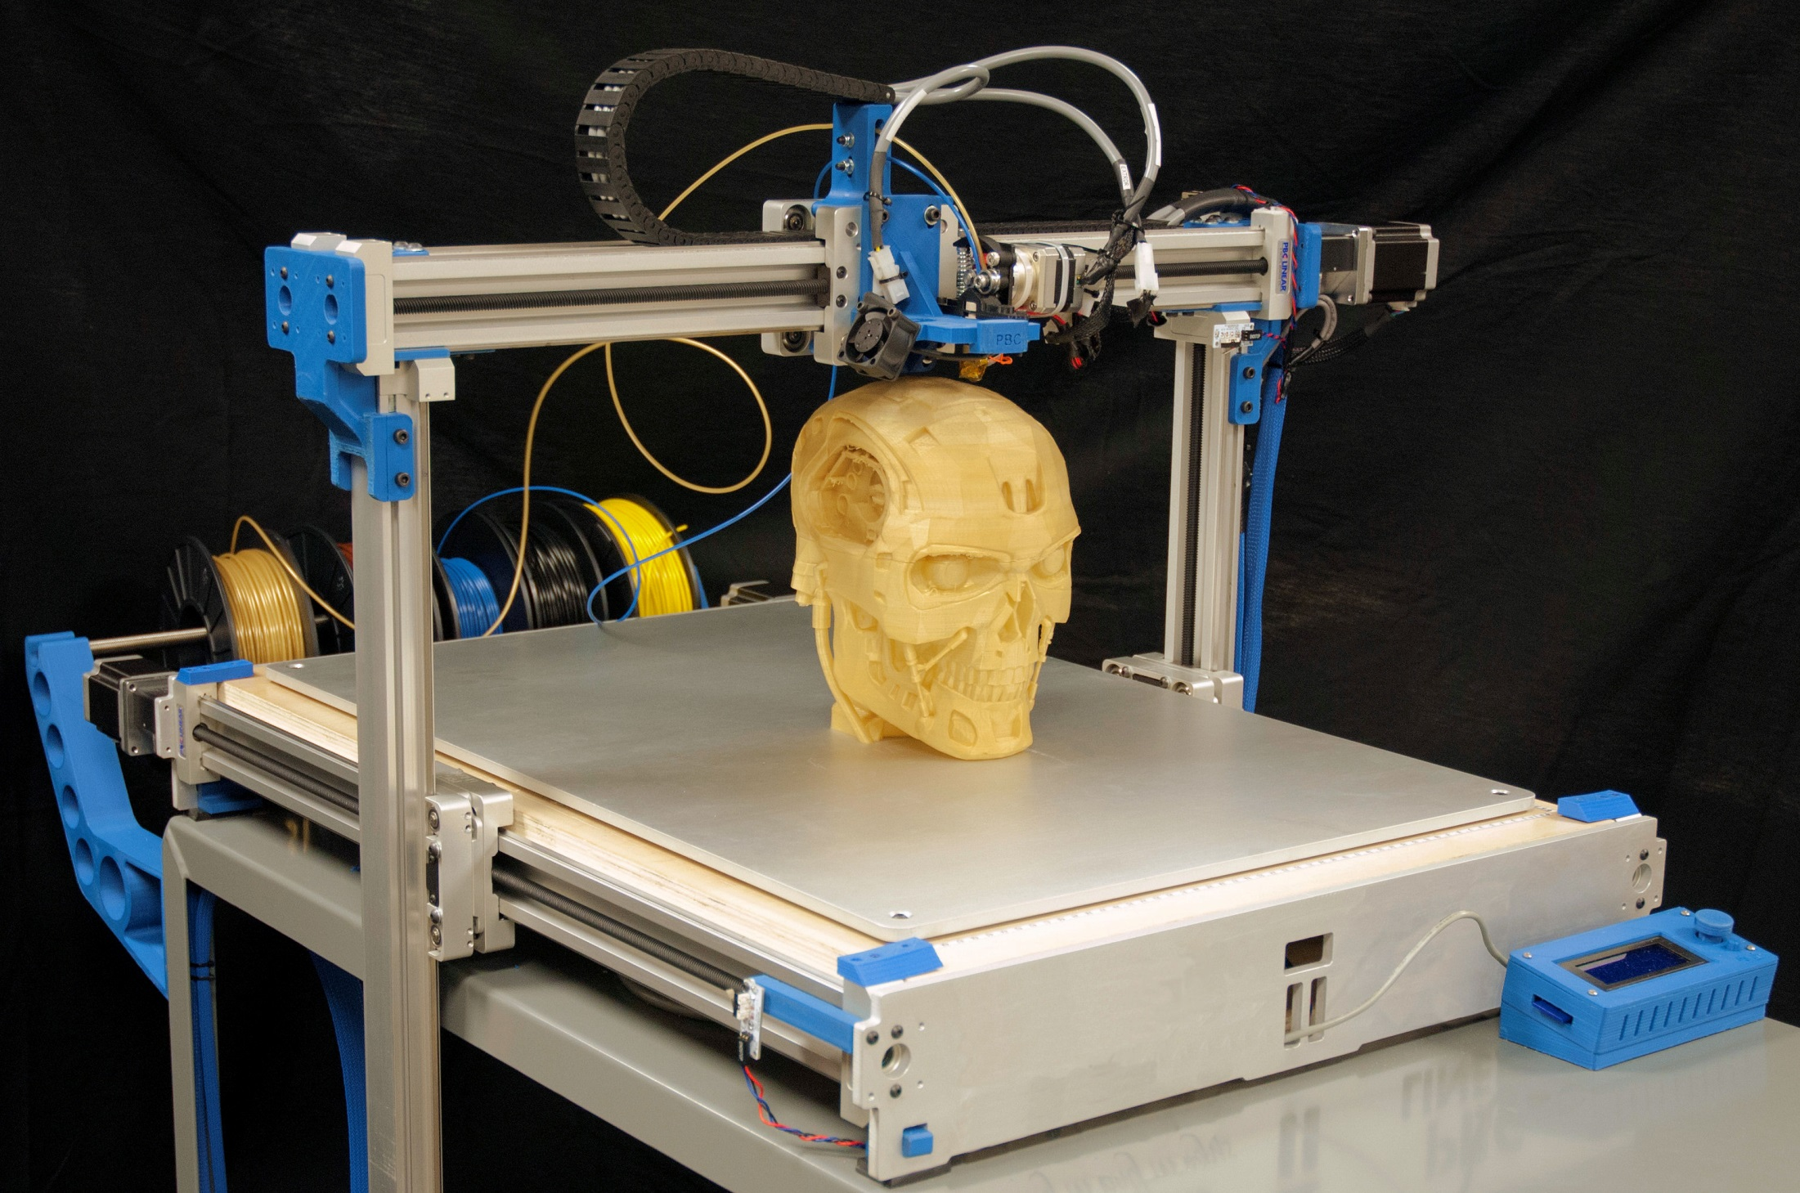
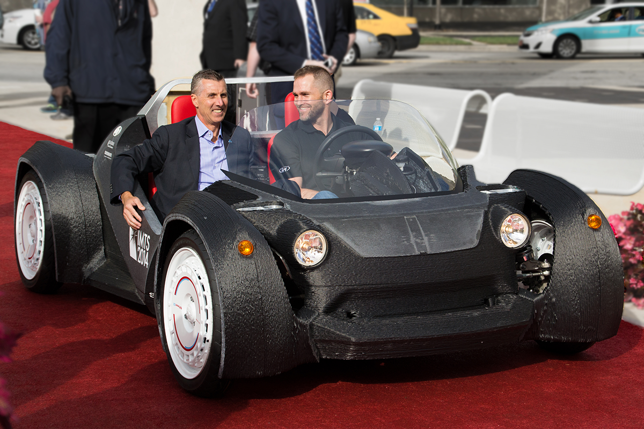
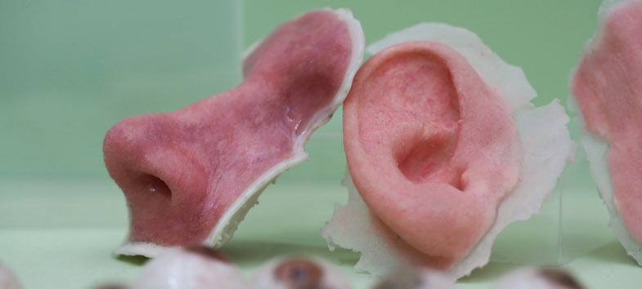
Приложения
3D принтирането намира своите приложения в първите години след 1980 г. в сферата на разработката на продукти, визуализирането на данни, бързо прототипиране и специализираното производство. Тяхното навлизане в производството се развива през следващите десетилетия. AП технологиите имат много приложения, включително архитектура, строителство, индустриален дизайн, автомобилостроене, авиокосмическата промишленост, военната промишленост, машиностроенето, зъболекарска и медицинска индустрия, мода, обувки, бижута, очила, образование, хранителна промишленост и още много други сфери.

Slide 6
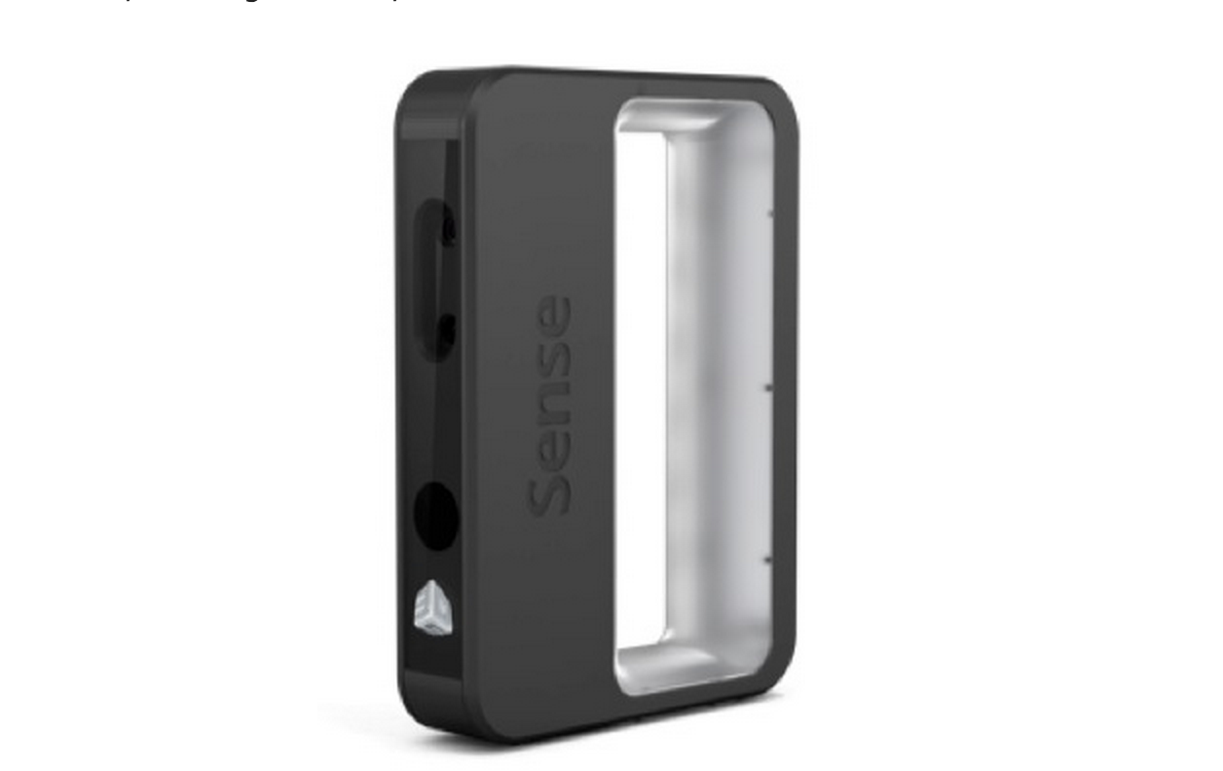
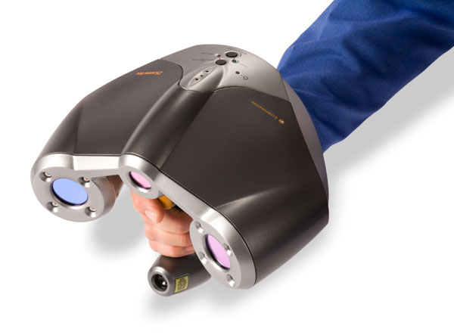
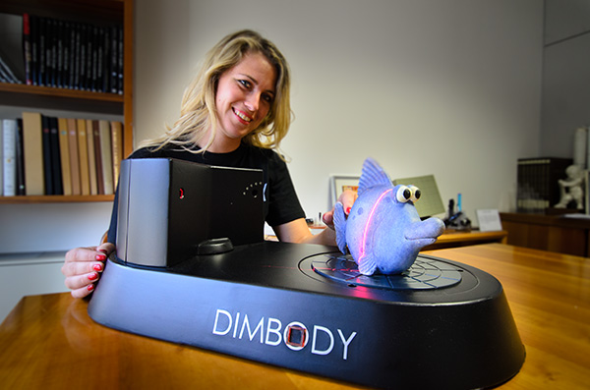
Основни принципи. Моделиране
3D моделите могат да се създадат с computer aided design, чрез 3D скенер или обикновена камера и специализиран софтуер за измерване дистанцията и големината на обектите на снимката. Процесите при подготовката на информацията за 3D изображението са подобни на тези при създаването на скулптура. Анализира се информацията относно формата и местоположението на обектите. На базата на тази информация може да бъде създаден триизмерен образ на сканирания обект.

Slide 7

Основни принципи. Принтиране
Преди да бъде принтиран модела от .STL файла, той трябва да бъде проверен за грешки, и ако бъдат намерени, да се отстранят. След това STL файла трябва да бъде „нарязан“ от софтуер, който преобразува модела на много тънки слоеве и създава G-code файл съдържаш специфични инструкции за използвания тип 3D принтер. От резолюцията на принтера зависи колко тънък може да бъде всеки един слой и детайлността на обекта. Обикновено 1 слой е около 100 µm (250 DPI), въпреки че някои принтери могат да достигнат и до 16 µm (1600 DPI)

Slide 8
Благодаря за вниманието!

